Slide 1
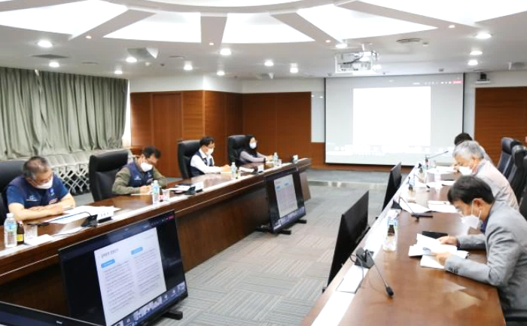
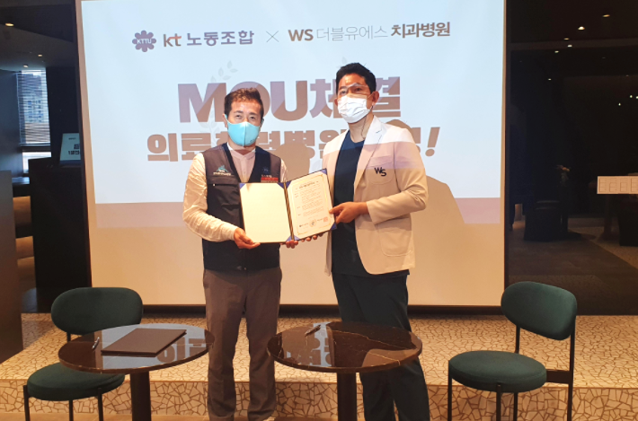
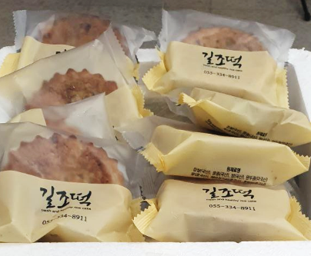
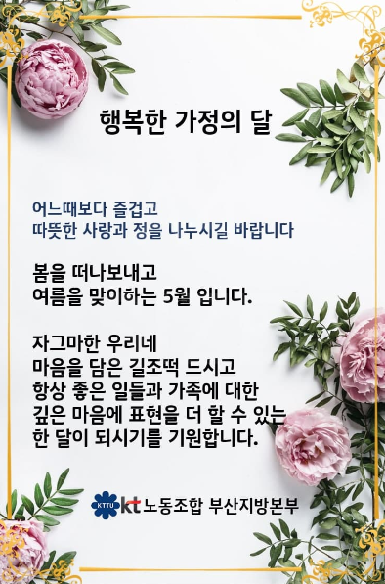
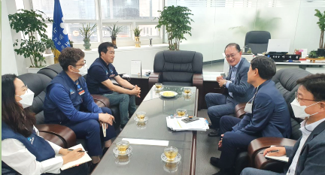
부산지방본부소식
[제21-4호] 부산지방본부
경영설명회 개최
치과병원 업무협약(MOU) 체결
부산광역본부와 부산지방본부는 전사, 광역본부 경영성과 및 주요사업내역을 설명하고 소통하는 경영설명회를 실시하였다.
실적이 우수한 만큼 조합원에 대한 배려도 필요하며, 비영업직 영업할당이 없도록 당부 하였다. 그리고 여름철 필요한 용품구매, 우기철 피해 발생에 대한 대비 등 현안사항에 대한 소통의 시간이 되었다.
부산지방본부는 WS(더블유에스)치과병원과 최상의 의료서비스와 진료혜택을 약속하며 업무협약(MOU) 체결을 하였다.
6명의 의사,첨단장비를 구비하였으며 임플란트,교정,라미네이트,양악등 병원급 진료를 하는 치과병원이다.(중동역6번출구)
울산권 지부에서도 삼산동 드림연합치과와 업무협약(MOU) 체결을 하였다.
행복한 가정의 달 맞이
Customer 부문장 지방본부 방문
행복한 가정의 달을 맞아 부산지방본부에서는 직원들이 함께하며 드실 수 있도록, 자그마한 마음과 정성을 담아 웰빙 구운떡인 ‘길조떡’을 배송 하였다.
Customer 부문장은 부산 현장경영 방문 중 부산지방본부를 방문 하였다.
지방본부에서는 태풍,우기철 피해에 대해서는 KPI 반영이 필요함을 강조하였고, 재해복구 예산편성도 검토를 요청 하였다.

